Slide 1
Игра-симулятор ИТ-компании
Команда: Гении IT-разработки

Slide 2
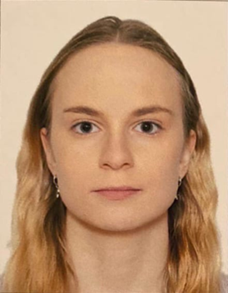
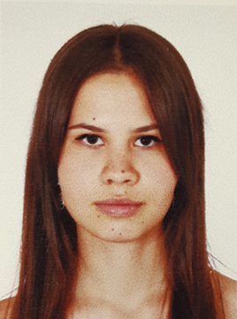
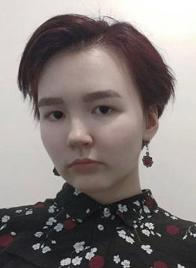
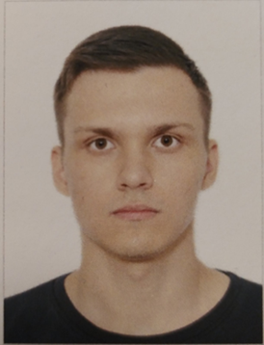
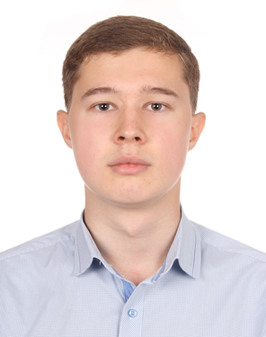
Наша команда
a.a.nesterova@urfu.me
a.m.morozova@urfu.me
Ekaterina.Paniukova@urfu.me
Сажин Егор программист
Корелин Антон программист
Нестерова Анастасия тимлид
Морозова Анастасия дизайнер
Панюкова Екатерина аналитик
Egor.Sazhin@urfu.me
Anton.Korelin@urfu.me

Slide 3
Идея проекта
Сделать проект в формате игры-симулятора, которая сможет помочь людям научиться правильно расходовать свои средства, позволит хорошо провести свободное время и познакомит их со сферой IT-предпринимательства

Slide 4
Цель проекта
Разработка игры-симулятора, которая сможет заинтересовать пользователей в IT-предпринимательстве и дать базовые знания в этой сфере

Slide 5
Основные задачи
Изучить сферу IT-предпринимательства
Проанализировать профессии
Собрать информацию для развития базовых навыков в этой сфере
Разработать игру-симулятор
Создать приятный дизайн

Slide 6
Целевая аудитория
Люди, размышляющие о том, кем они хотят стать в будущем
Люди незнакомые со сферой IT-предпринимательства, которые хотят больше узнать о ней

Slide 7
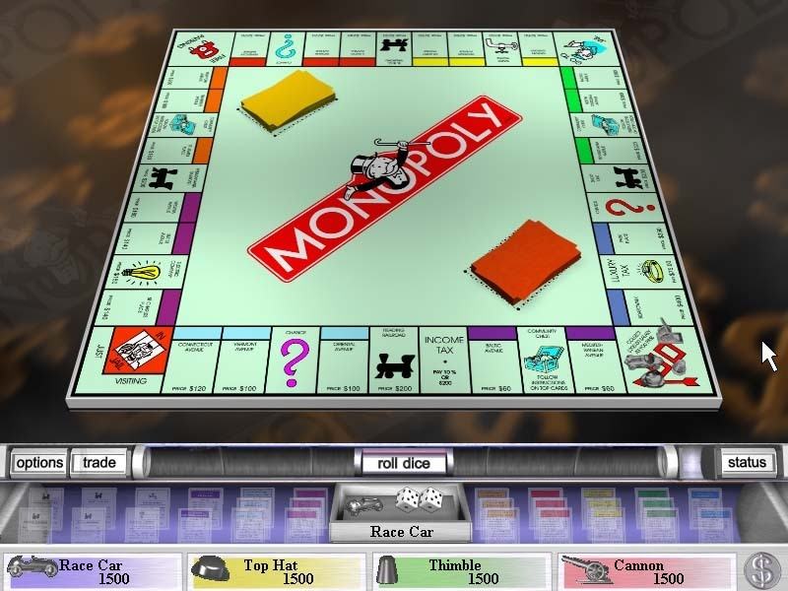
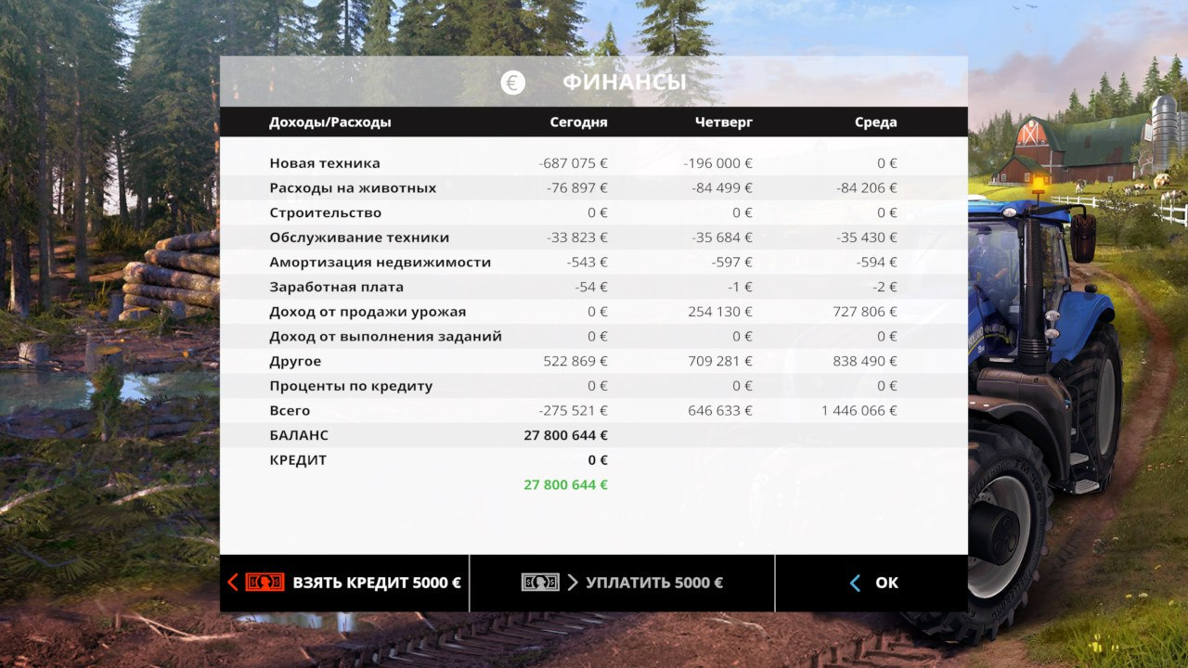
Анализ конкурентов

Slide 8
Требования к продукту
Приятный дизайн
Спокойная ненавязчивая музыка
Панель с текущими данными
Ячейки с разными функциями
Зависимость дохода от проектов и образования
Наличие внезапных расходов и доходов

Slide 9
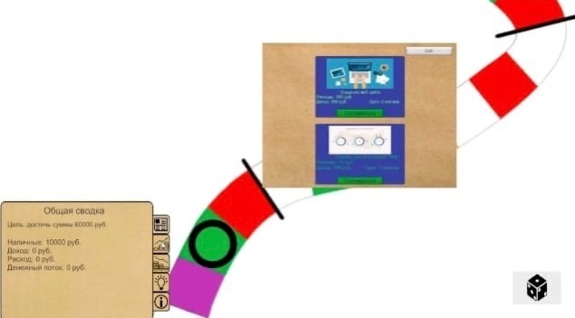
Реализация проекта
Прототип

Slide 10
Реализация проекта

Slide 11
Технологический стек
Платформа для разработки дизайна игры – Figma
Платформа для написания кода – Unity
Платформа для организации работы – Discord
Платформа для планирования работы - Trello

Slide 12
Заключение
Создана игра
Получен навык самостоятельного решения трудностей
Опыт командной работы
В будущем нам бы хотелось развивать данный проект, так как мы видим каким образом можно модернизировать игру, и что можно добавить для ещё большего интереса

